Slide 1
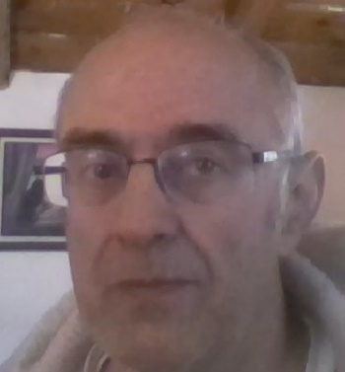
Trimestre: 21-O uea: Graficas por Computadora(1151051)
Grupo CSI01; Horario: Lu-Mie-Vie 16:00—17:30
RESUMENES DEL CURSO
Sección: Evaluadores
PROFESOR:
GUEORGI KHATCHATOUROV
http://newton.uam.mx/xgeorge/
Ayudante:
Carlos Yoshimar Hernández Badillo
graficas.21o@gmail.com

Slide 2
Organigrama para explicar la relación de los temas del curso
Máquina de estados de OpenGL
Animación
Primitivas
Efectos sobre modelo:
modo de alambre, niebla, luz,
Stencil, textura, superficies curveadas…
Imagen
=
Transformaciones
×
Modelo
Cadena estándar de transformaciones del modelo
Puerta
de vista
×
Proyección
×
Modelview
Proyeccion de perspectiva u ortografica
Combina transformaciones de modelo y de la camara
Interacción del operador con su mundo virtual: Selección
Transformaciones especiales: Sombra, reflejo

Slide 3
Resumen
La técnica de primitivas permite generar modelos de una clase limitada. Para objetos curveados se tiene que combinar dicha técnica con la de evaluadores.
Evaluador es un mapeo suave de un dominio en R¹ ( o R², R³, etc.) a un espacio R^{n}, basado en una muestra tipo tabla que realiza el mapeo requerido en un número finito de los puntos.
Los mapeos de tipo evaluador, realizados en práctica cómo unos métodos numéricos, tienen una larga historia de evolución de los métodos matemáticos de suporte: Interpolación polinomial (>300 años); Metodo de cuadrados mínimos (200 años); Interpolación mediante “splines” (100 años)
Los evaluadores integrados en OpenGL permiten construir automáticamente las curvas unidimensionales y las superficies curveadas bidimensionales a través de una aproximación fina mediante las primitivas básicas.

Slide 4
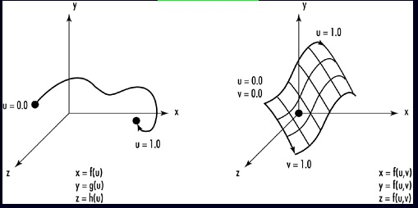
Parametric representation of curves and surfaces

Slide 5
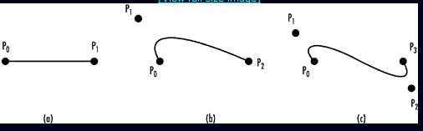
“puntos de control” para interfaz hombre-máquina
En lugar de la muestra de función en forma de una tabla directa, se usan “puntos de control” para interfaz hombre-máquina, a través de cuales la tabla se construye implicitamente

Slide 6
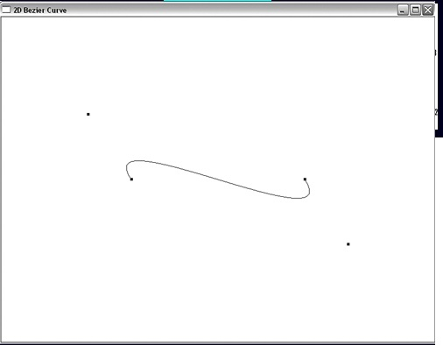
Output from the BEZIER sample program
Puntos de control: inicio y fin de la curva + dos “imanes”

Slide 7
Ejercicios
Construyen una curva por puntos en un archivo de *.doc
usando la opción inserter->formas->curva
Busquen en internet y estudien un articulo sobre splines

